Slide 1
Kodikologie

Slide 2
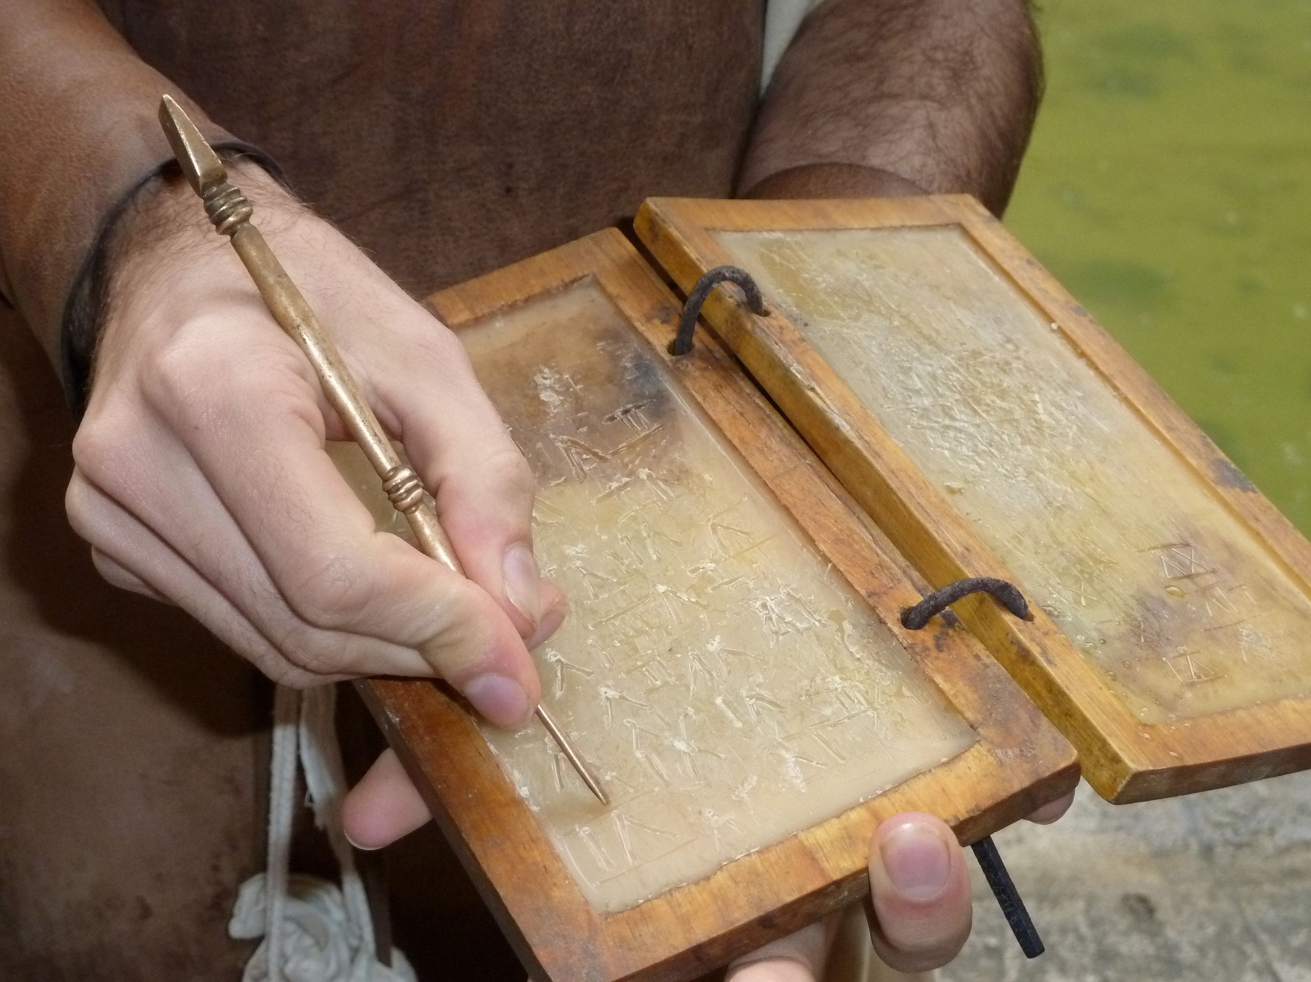
Pojem
lat. codex (původně caudex) - vedle jiných významů označoval i několik vzájemně spojených dřevěných voskových destiček, popřípadě rukopis.

Slide 3


Předmět a funkce
Kodikologie je pomocná věda historická, která studuje rukopisy neúřední povahy, tj. literárního charakteru v nejširším slova smyslu:
  Proces jejich vzniku a jejich funkce:
    jak rukopis vznikl.
    proč rukopis vznikl.
    kde rukopis vznikl.
  Jakou měly rukopisy funkci i otázka jejich penetrace (tj. putování): tzn. obchod s nimi, a další osud jako hotových knih, tedy dějiny středověkých knihoven a v novověkých (nebo alespoň rukopisné části knihovních sbírek).
Kodikologie – věda o rukopisech (něm. Kodikologie, nebo Handschriftenkunde).

Slide 4
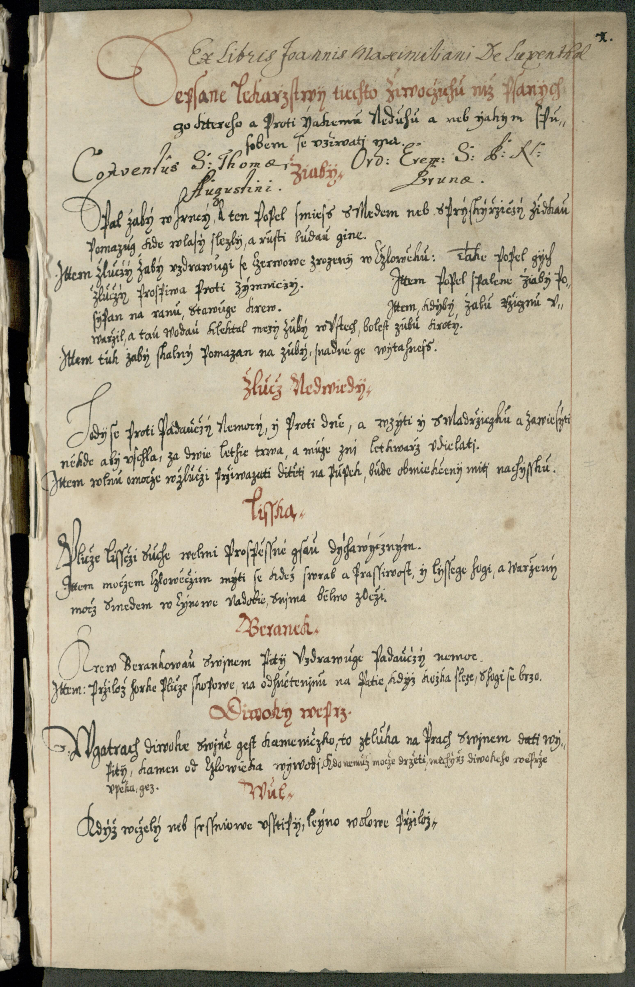
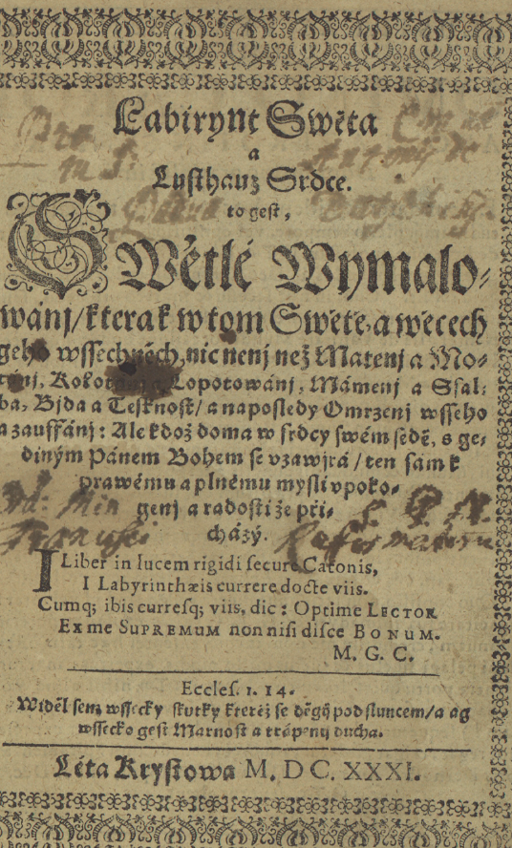
Časový rozsah kodikologie
Značně širší, neboť rukopis ve smyslu rukopisné knihy přesahuje vlastně do současnosti. Celkově ovšem rukopis stále více ustupuje – a to už od 16. století – vzhledem k tištěné knize do pozadí.

Slide 5

Rukopisná kniha
→
„literární“ rukopis
Podle Františka Hoffmanna a Jiřího Pražáka:
  1. zpravidla nebyl/a veden jak úřední kniha.
  2. zpravidla nebyl/a součástí organického fondu ve smyslu archivním, ale v celcích vzniklých sběratelskou činností.
  3. původní sepsání i opisy zpravidla sledovaly literární, vědecké nebo dokumentační cíle.

Slide 6
Kodikologie podle kulturních okruhů
Podle písem: kodikologie latinská, slovanská, řecká, arabská atd.
V souvislosti s latinským písmem - kodikologie latinská (ve smyslu latinského písma, nikoliv latinského jazyka, i když tyto dva fenomény dlouhá staletí splývají a teprve od 12. a výrazněji 13.-14. století se vyskytují kodexy v národních jazycích).
Kodikologie řecko-latinská(?) - větší celek.

Slide 7
Psací látky
Pergamen (původně asi od maloasijského města Pergamon (dnes Bergama), angl. vellum nebo parchment, fr. vélin nebo parchemin, něm. Pergament) vysoce trvanlivá psací látka živočišného původu známá nejméně již ve 2. tisíciletí př.n.l. Připravovala se z kůže ovcí, koz, telat anebo ještě nenarozených jehňat.
Papír - stejnoměrná vrstva převážně rostlinných vláken je tvořena na sítě, odvodněna a usušena do tuhé vrstvy. Tento způsob ruční výroby papíru se v papírnách do přelomu 18. a 19. století zásadně nezměnil (předmětem zájmu rovněž v paleografii a filigranologii).

Slide 8
Používání pergamenu a papíru
Pergamen se používal běžněji ve starším středověku a později spíše pro kaligrafické rukopisy.
Pro užitkovou knihu stále častěji používal papír. Používání papírů nejdříve ve Španělsku a na Sicílii. V Evropě ve 12. a hlavně od 13. století.
U nás nejstarší doklad – nejstarší městská kniha v Praze (1310). Papír importovaný.
Nejstarší papírna u nás ve Zbraslavi (1499).
Papír byl zhotovován ze lněných a bavlněných hadrů, později náhradní suroviny.
Složky papírů označovány filigránem, tj. značkou.

Slide 9
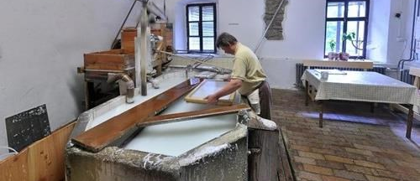
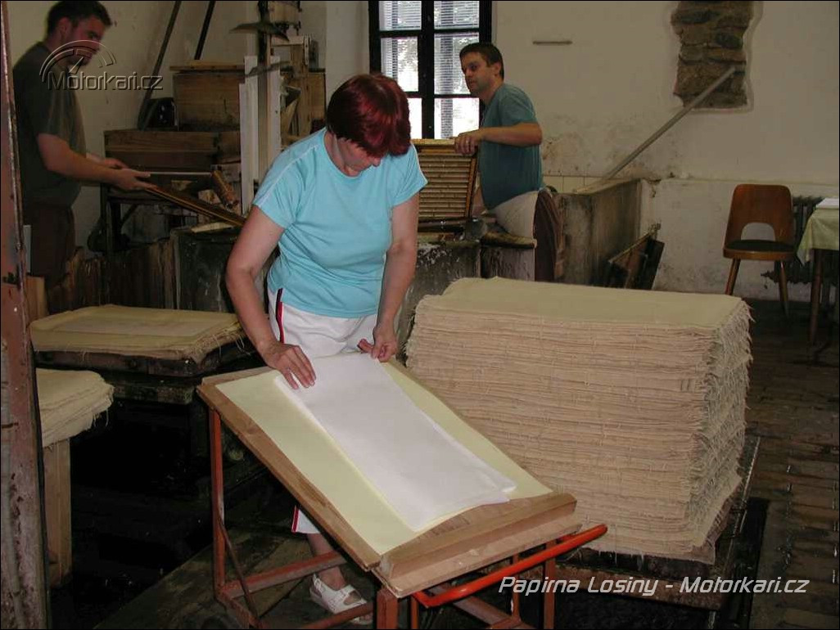
Papírna

Slide 10
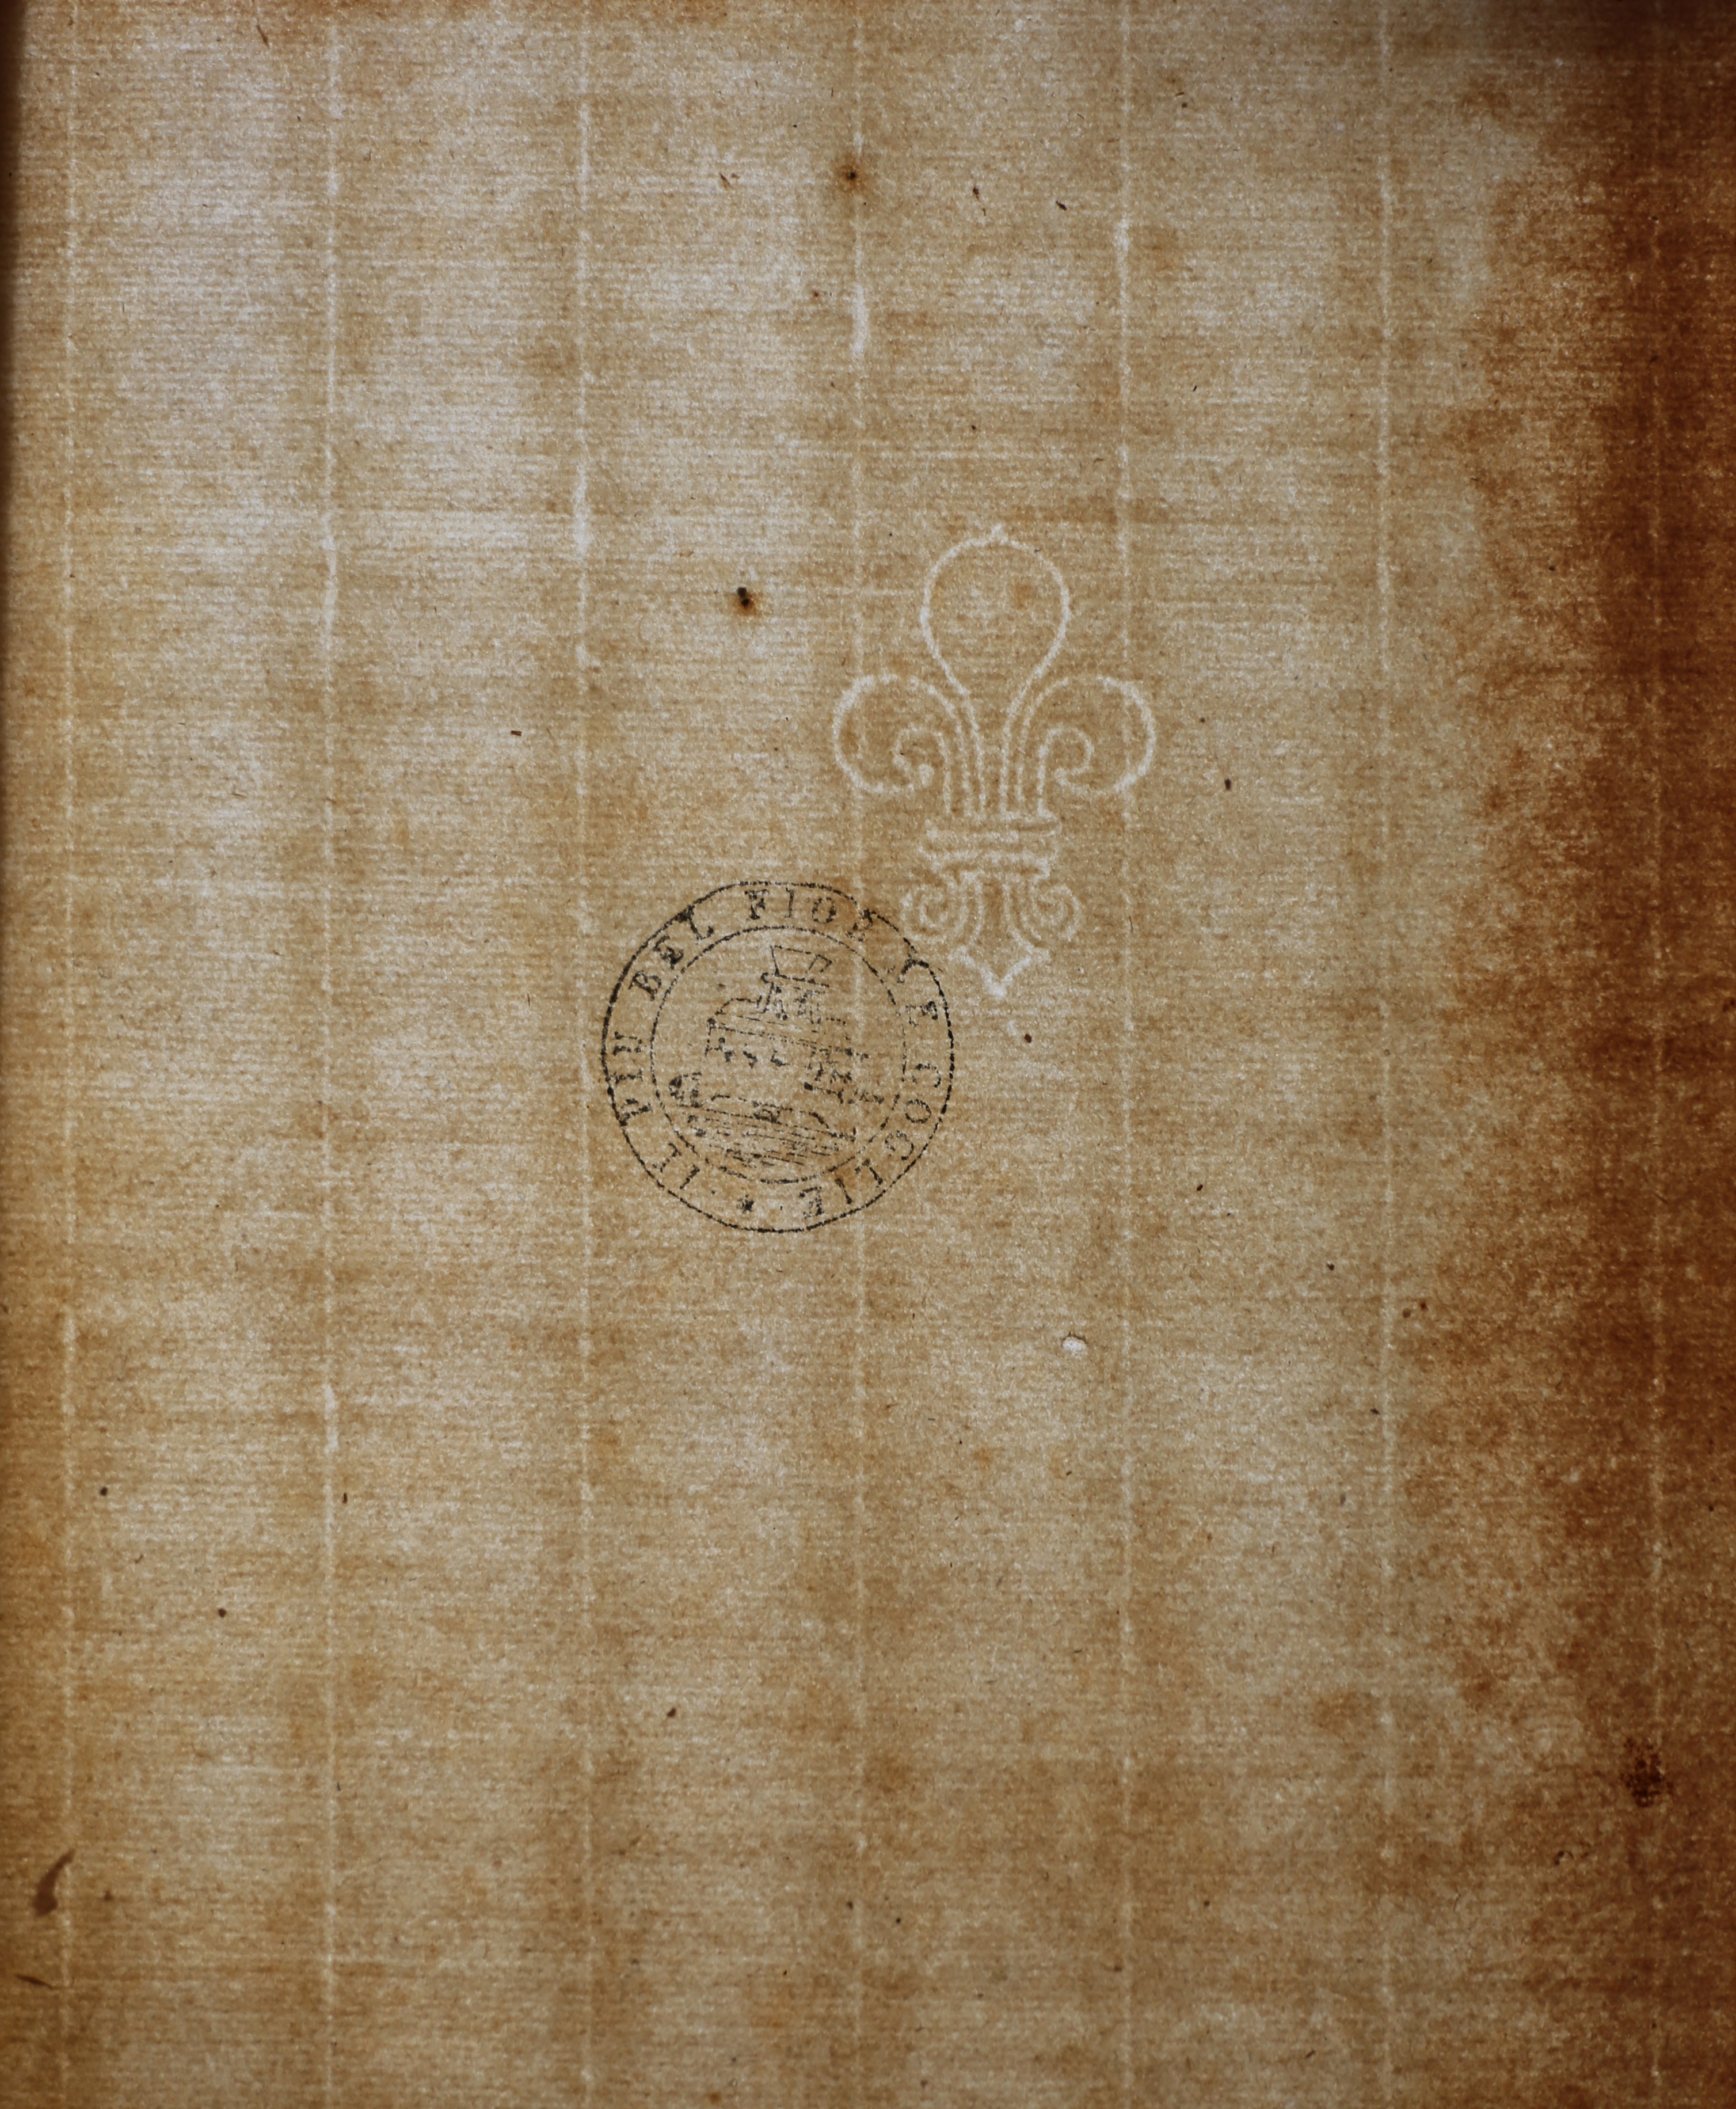
Filigrán
Filigrán (z lat. filum = nit, granum = zrno, angl. watermark, fr. filigrane, něm. Wasserzeichen, čes. též průsvitka, nesprávně vodní značka, vodotisk, vodoznak) původně nitkovitý ornament francouzské knižní miniaturní malby, v nauce o papíru průhledem proti světlu patrná výrobní značka papírny. Motivicky je obvykle shodná s papírnickou obchodní značkou.

Slide 11
Kde a jak vznikaly rukopisy?
V antice v období vrcholného laického kulturního rozvoje lze hovořit o rozvinutém nakladatelském systému a o obchodu s knihami (tehdy v podobě svitku).
V raném a vrcholném středověku leželo hlavní těžiště práce ve skriptoriích klášterů (zejména benediktinských) a katedrálních (nebo kolegiátních) kapitul.

Slide 12
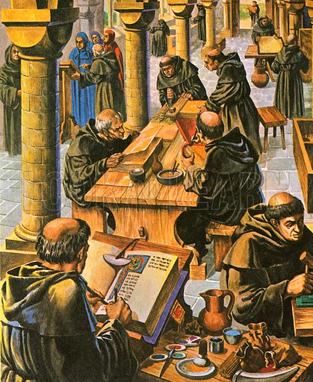
Skriptorium

Slide 13
Práce ve skriptoriu
technická příprav psacích látek a jiných psacích prostředků (inkousty, pera ap.). Příprava pergamenu, stažení kůže z příslušného zvířete. Charakter složení pergamenu ovlivňoval velikost vznikající knihy a rozsah jejich složek. Jedním přeložením vzniká dvoulist – binio, trojím přeložením – ternio, a při čtyřech jde o kvatern.
Vznik díla. Jeden písař nebo více. Opisování předlohy nebo podle diktátu (jeden diktuje, více písařů píše). Pak předáno iluminátorovi. Pracoval podle předloh (vzorníků). Někdy písař a iluminátor – jedna osoba. Jeden kodex mohl vznikat týdny, měsíce i roky.
Knihy se skládaly z jednotlivých složek, které byly teprve po napsání základního textu (nebo textů) vázány do vazeb buď pevných prkénkových, nebo měkkých vazeb kožených. Vazby byly všelijak zdobené. Většinou jsou dnešní vazby středověkých rukopisů novověké (došlo k převazbě).

Slide 14
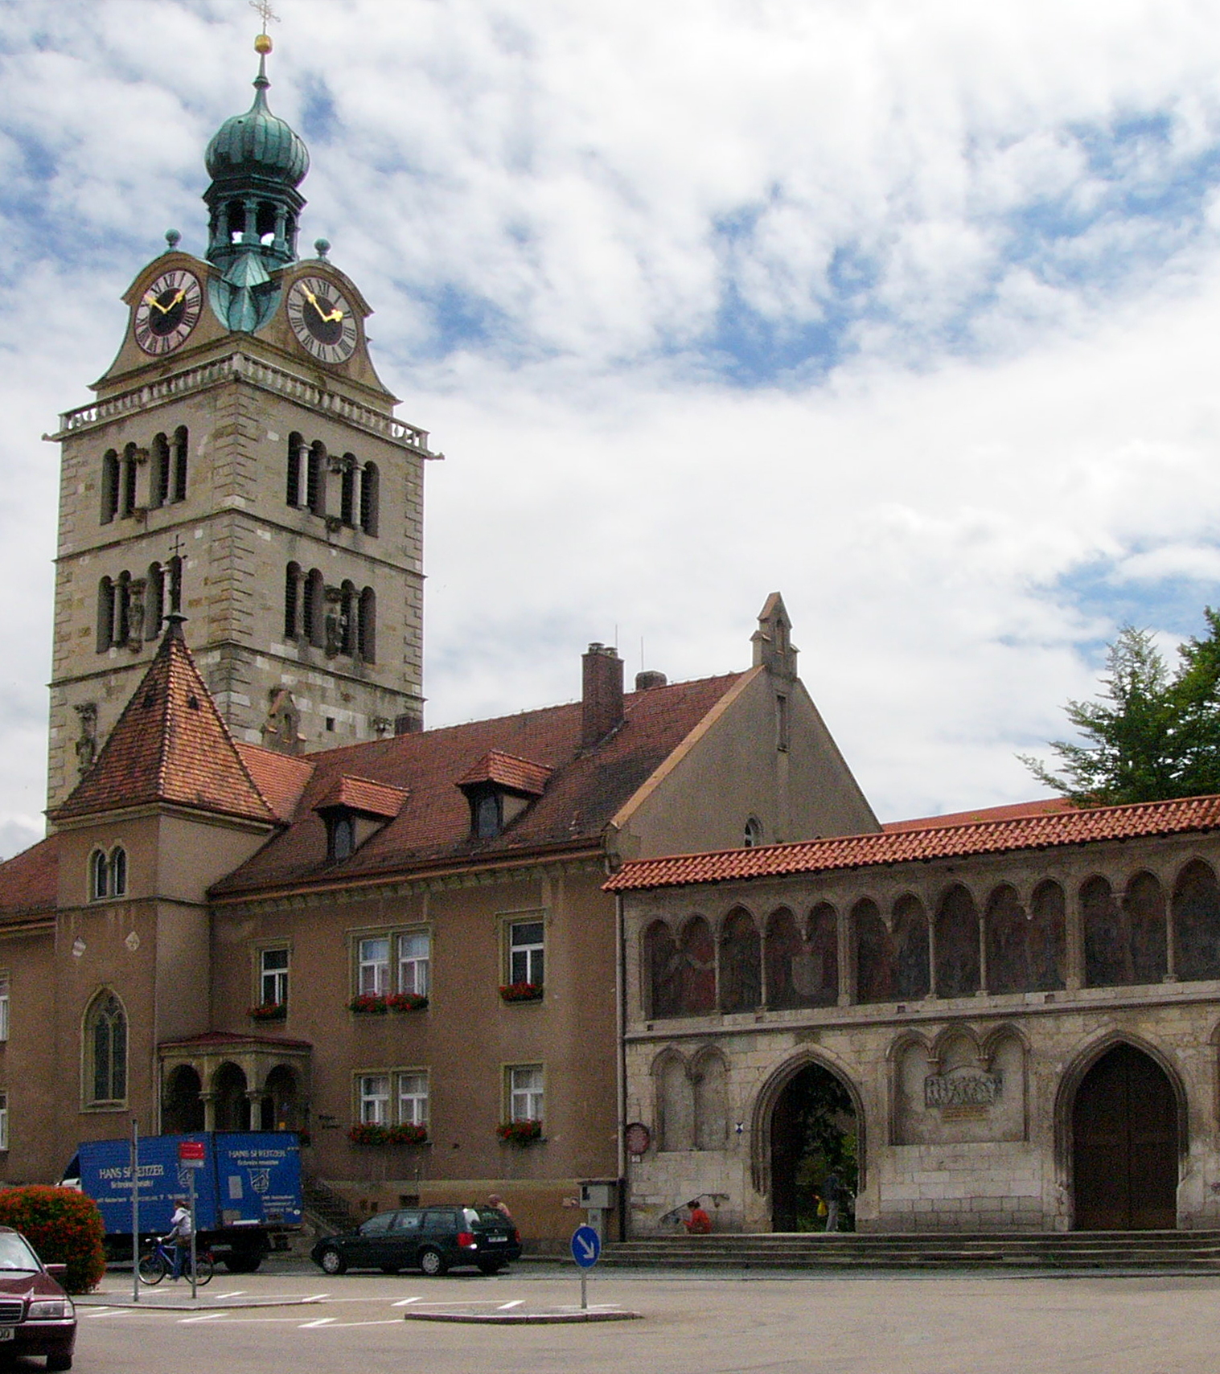
Nejslavnější skriptoria v Evropě
klášter sv. Martina v Tours ve Francii
klášter Reichenau na Bodamském jezeře
klášter Fulda v Hesensku
klášter sv. Jimrama v Řezně

Slide 15
Skriptoria u nás
Olomoucké skriptorium (při kapitule) zejména za biskupa Jindřicha Zdíka (1126-1150).
Skriptorium pražských minoritů.
Skriptorium benediktinek u sv. Jiří na Pražském hradě.
Skriptorium olomouckého biskupa Jana ze Středy (14. století).

Slide 16
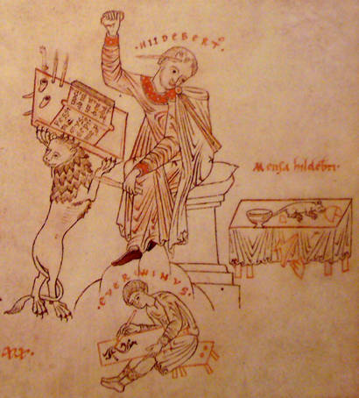
Olomoucké skriptorium
De civitate Dei (Praha, Archiv Pražského hradu, kapitulní knihovna, signatura A 21/1) – datováno do 40. let 12. století (starší literatura i později, až do konce 12. století). Na poslední straně vyhotovili malíři jakýsi obrazový kolofon označovaný jako Hildebertova kletba, který se z více důvodů stal velmi známý (nejenom že zobrazuje dobovou dílnu, ale též živě odkazuje ke každodenním útrapám knižních tvůrců). Na drobné kresbě jsou dva pracující tvůrci ve skriptoriu, přičemž Hildebert (sedící u pulpitu) je zrovna vyrušen myší pojídající jeho jídlo a chystá se po ni hodit pemzu. V knize na pulpitu je vepsána ona kletba: Pessime mus, saepius me provocas ad iram. Ut te Deus perdat (Nejbídnější myši, stále mne provokuješ až k hněvu. Ať tě Bůh zatratí!).

Slide 17
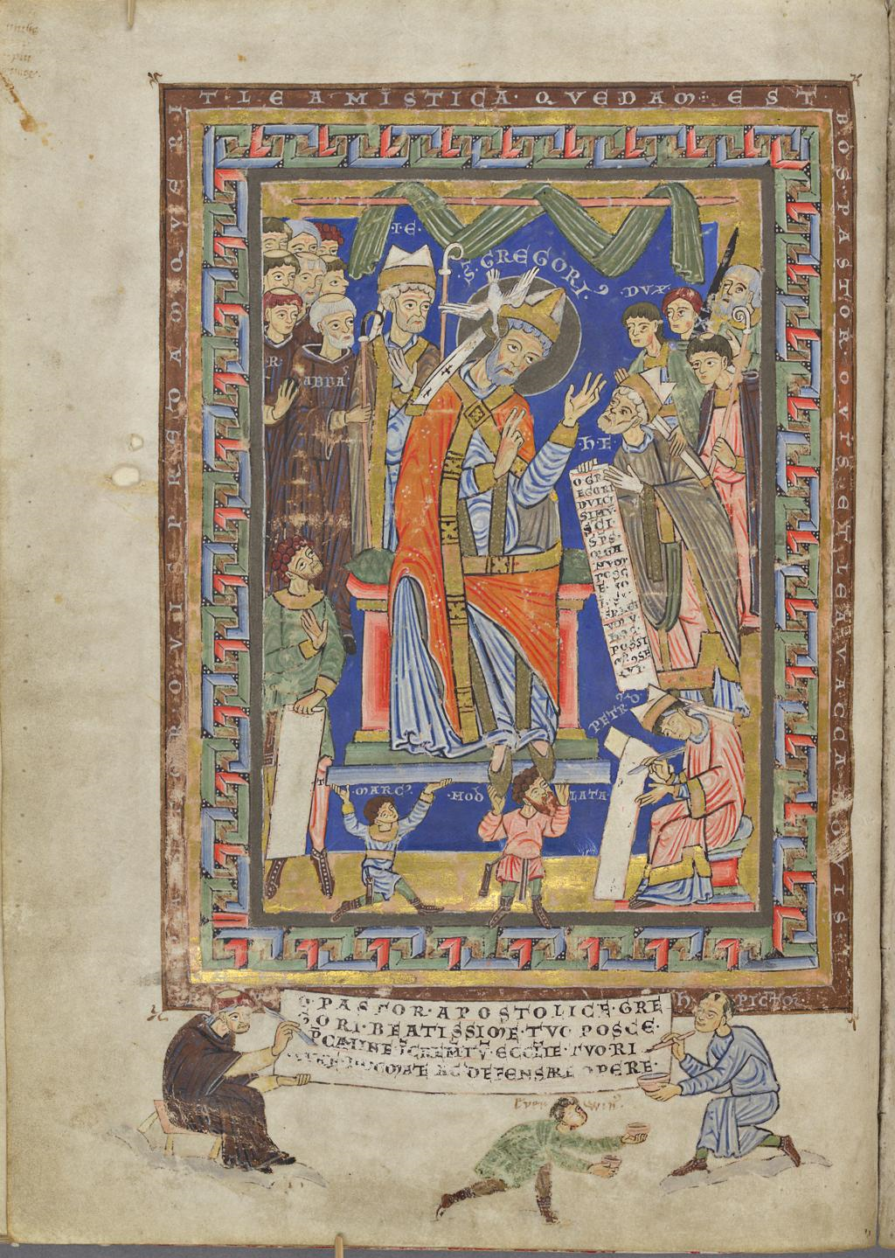
Horologium Olomucense (Stockholm, Kungliga biblioteket, A 144)

Slide 18
Horologium Olomucense (Stockholm, Kungliga biblioteket, A 144)

Slide 19
Olomoucké skriptorium

Slide 20
Skladba obsahu rukopisu
Jedno dílo (zřídka).
Většinou sborník, někdy příbuzného obsahu, někdy zcela rozdílného obsahu (opus mixtum).

Slide 21
Čtyři skupiny rukopisů podle obsahu
Liturgické rukopisy (Bible, misály, kalendária, nekrologia).
Rukopisy vědecké (studijní) – filozofie, teologie, právnické rukopisy, medicína, astrologie…
Zábavná a vzdělavatelská četba – zejména v národních jazycích (rytířské eposy), k předčítání.
Bibliofilie (krásné knihy), např. sbírka rukopisných knih krále Václava IV.

Slide 22
Struktura středověkého rukopisu
Moderní foliace (recto, verso) nebo paginace.
Původní označení složek:
  kustody (římské číslice označující složku).
  reklamanty (slovo dole pod posledním řádkem z následující strany).
Díla v rukopise nejsou často označena titulem ani autorem (složité určování). Určit spis na základě jeho začátku (incipit) a jeho konce (explicit).
Kolofon – informace od písaře o genezi (vzniku) konkrétního rukopisu (nebo jeho části), datace a místo (ale pozor, může být opsán z předlohy!).

Slide 23
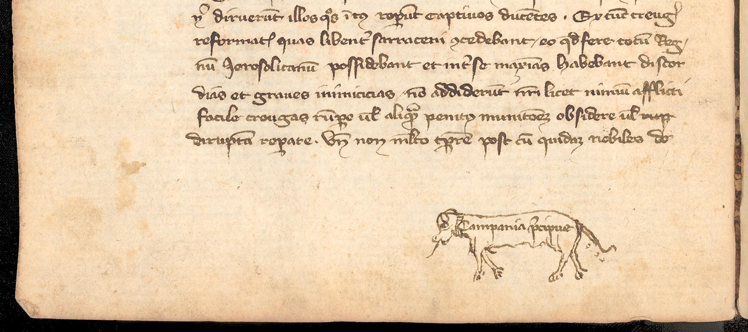
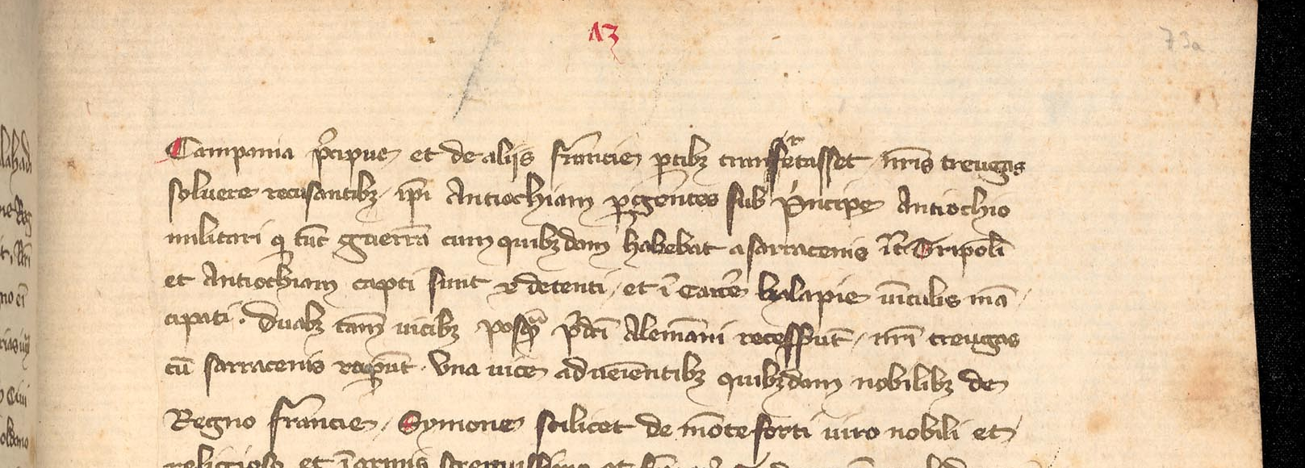
Reklamant
„campania precipue“
NK ČR, sign. XIII D 7, ff. 72v-73r.

Slide 24
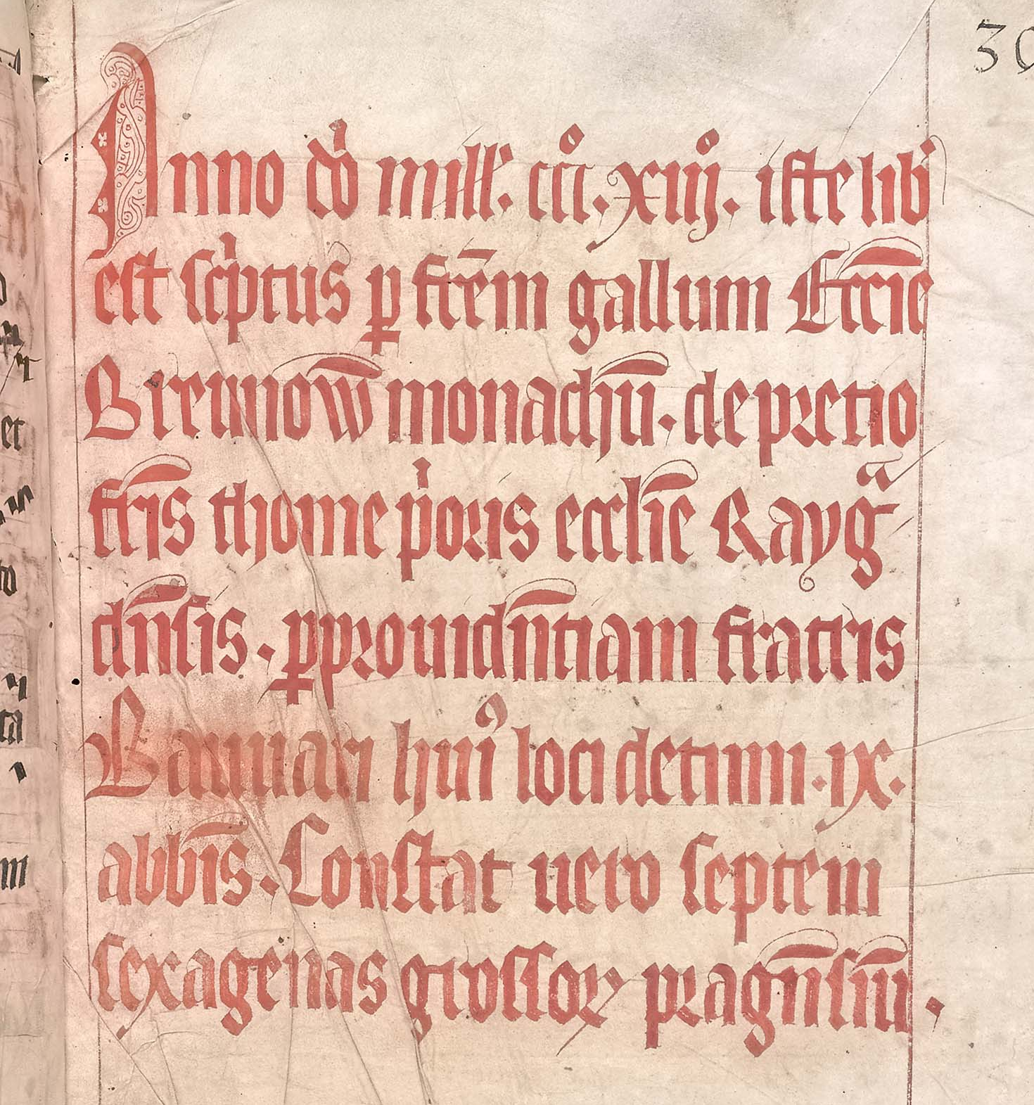
Kolofon
Rajhradský antifonář, R 17, 1313
  Iniciály: f. 14r, 18v, 99v …
  Díry v pergamenu: f. 98v.
  Kolofon (f. 300r): Anno domini millesimo CCCº XIIIº iste liber est scriptus per fratrem Gallum ecclesie Breunowiensis monachum de pretio fratris Thome prioris ecclesie Raygradensis per providentiam fratris Bauuari huius loci decimi IX abbatis. Constat vero septem sexagenas grossorum Pragensium.

Slide 25
Struktura středověkého rukopisu
Kromě vlastního textu – poznámky, komentáře vlastníka nebo uživatele rukopisu.
Glosa (glosy):
  interlineární glosy.
  marginální glosy.
  řádná glosa (glosa ordinaria).
Předsádka – samostatný list vevázán před první list a za poslední list rukopisu.
Přídeští – vnitřní strana desek vazby. Mohou se tam objevovat informace o původu rukopisu, vlastnické poznámky (provenienční), cena knihy, obsah knihy, historické poznámky …

Slide 26
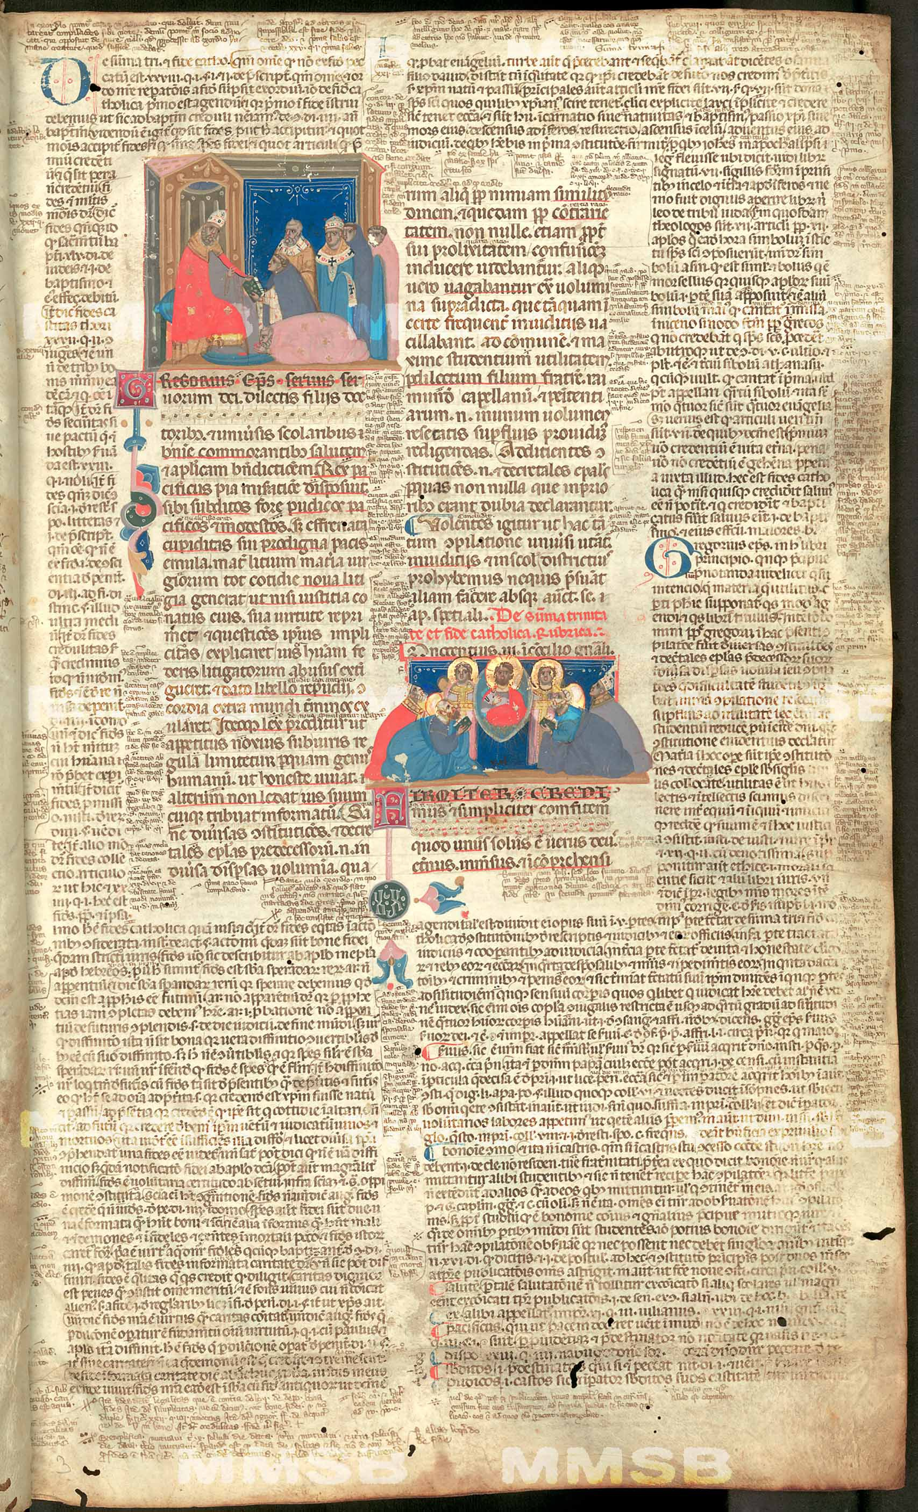
Glosa
Libri V decretalium Gregorii IX cum glossa Bernardi Parmensis de Botone - Liber Extra, 1301-1400
  Brno, MZK, sign. RKP 1161.440

Slide 27
Listina jako předsádka
Brno, MZK, sign. Mk 25
Etymologiarum libri (1404)
Listina Václava IV. (1387)

Slide 28
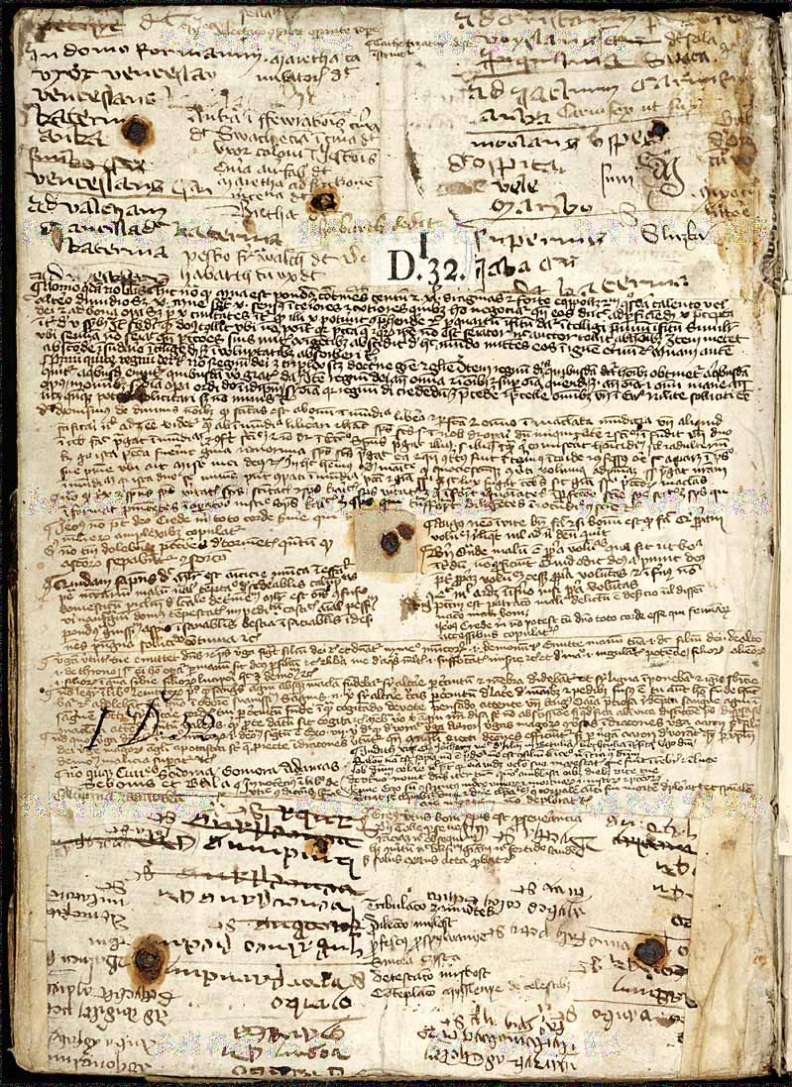
Přídeští
NK ČR, sign. I D 32: papírový list, na němž byly původně záznamy o platbách (nahoře a dole) a na který byly postupně doplněny různé teologické výpisky a české překlady několika latinských slov.

Slide 29
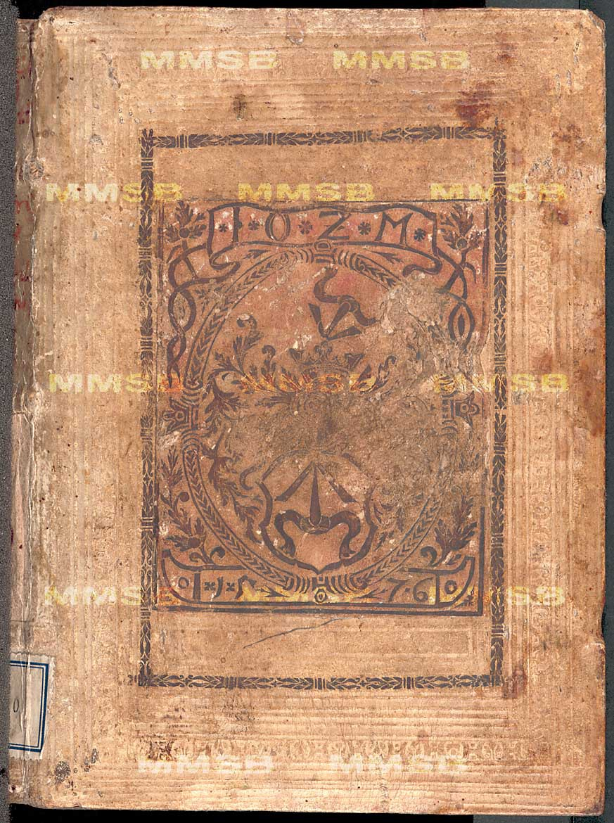
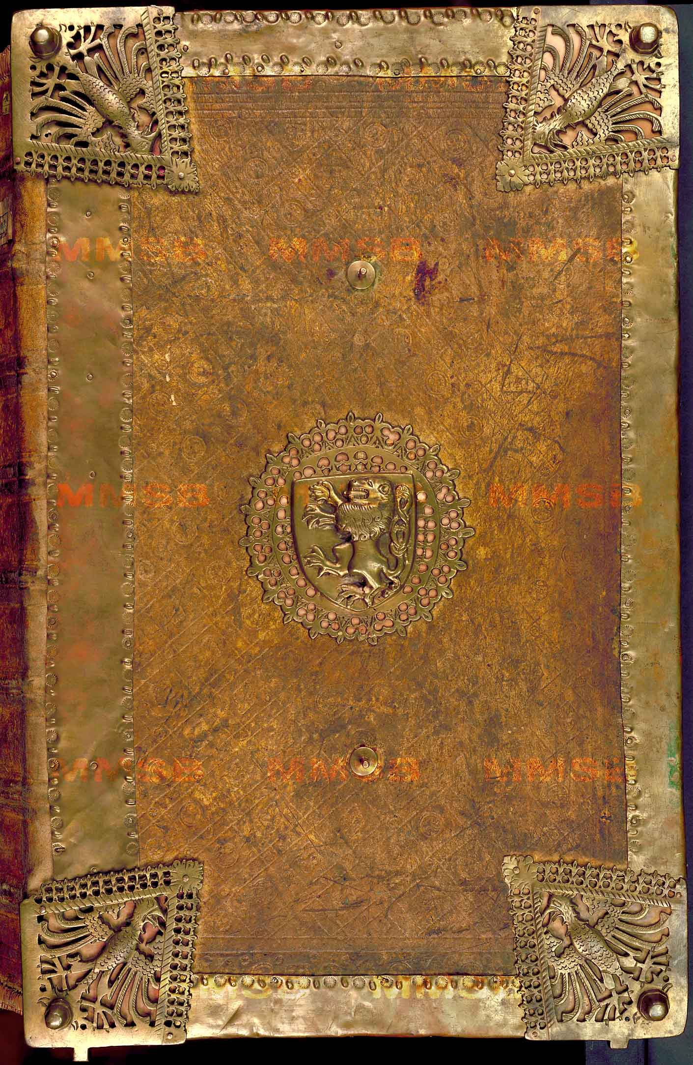
Knižní vazby
MZK, sign. Mk 80: Dřevěné desky potažené vepřovicí s válečkovým slepotiskem a se dvěma supralibros. Na přední desce erb (zavinutá střela), nad tím "I.O.Z.M.", dole letopočet 1576.
KNM, sign. XII a 22, přední deska: Vazba kolínského antifonáře z poslední třetiny 15. století se čtyřmi nárožnicemi s puklou, hranovým kováním a středovým kováním s erbem objednavatele, města Kolína

Slide 30
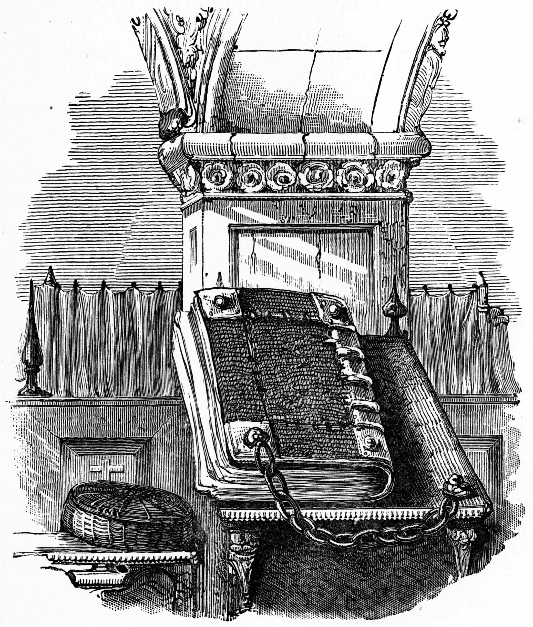
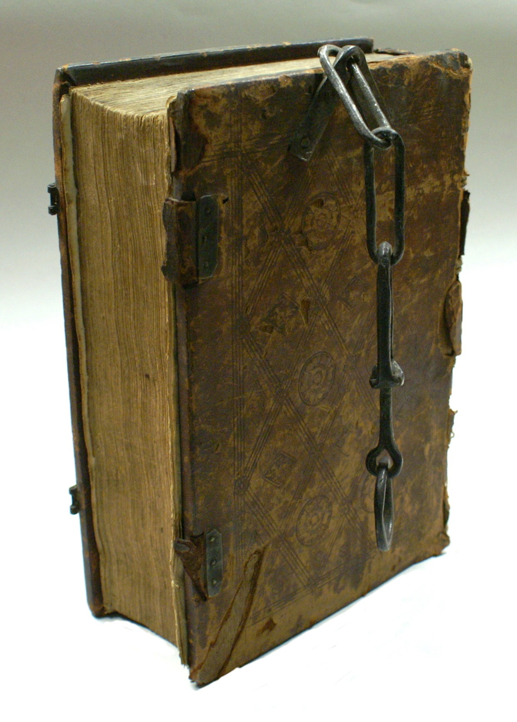
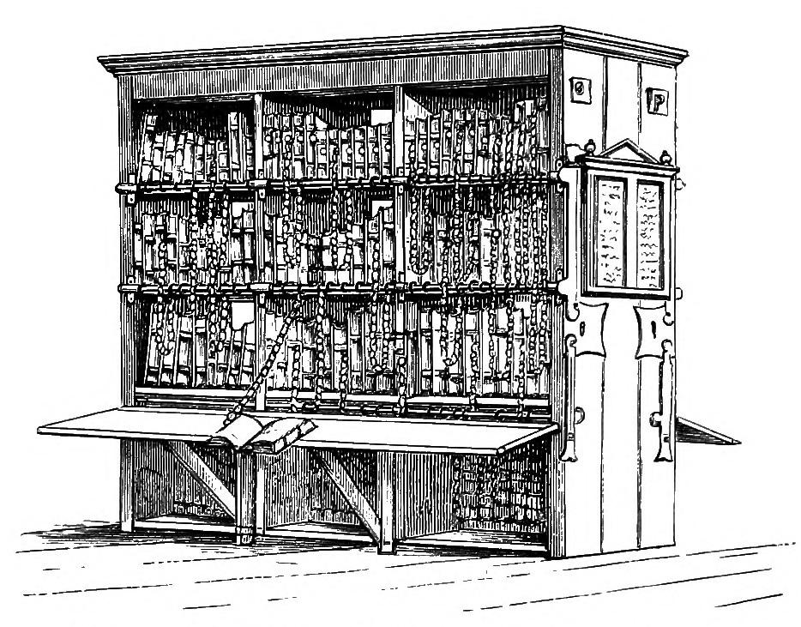
Libri catenati

Slide 31
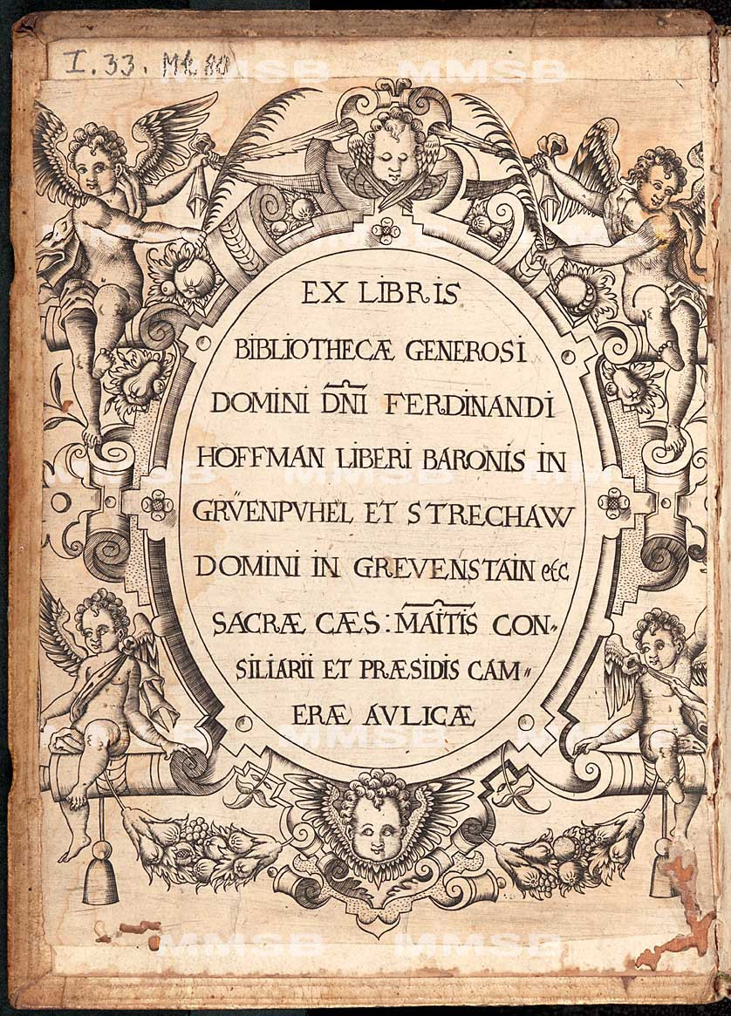
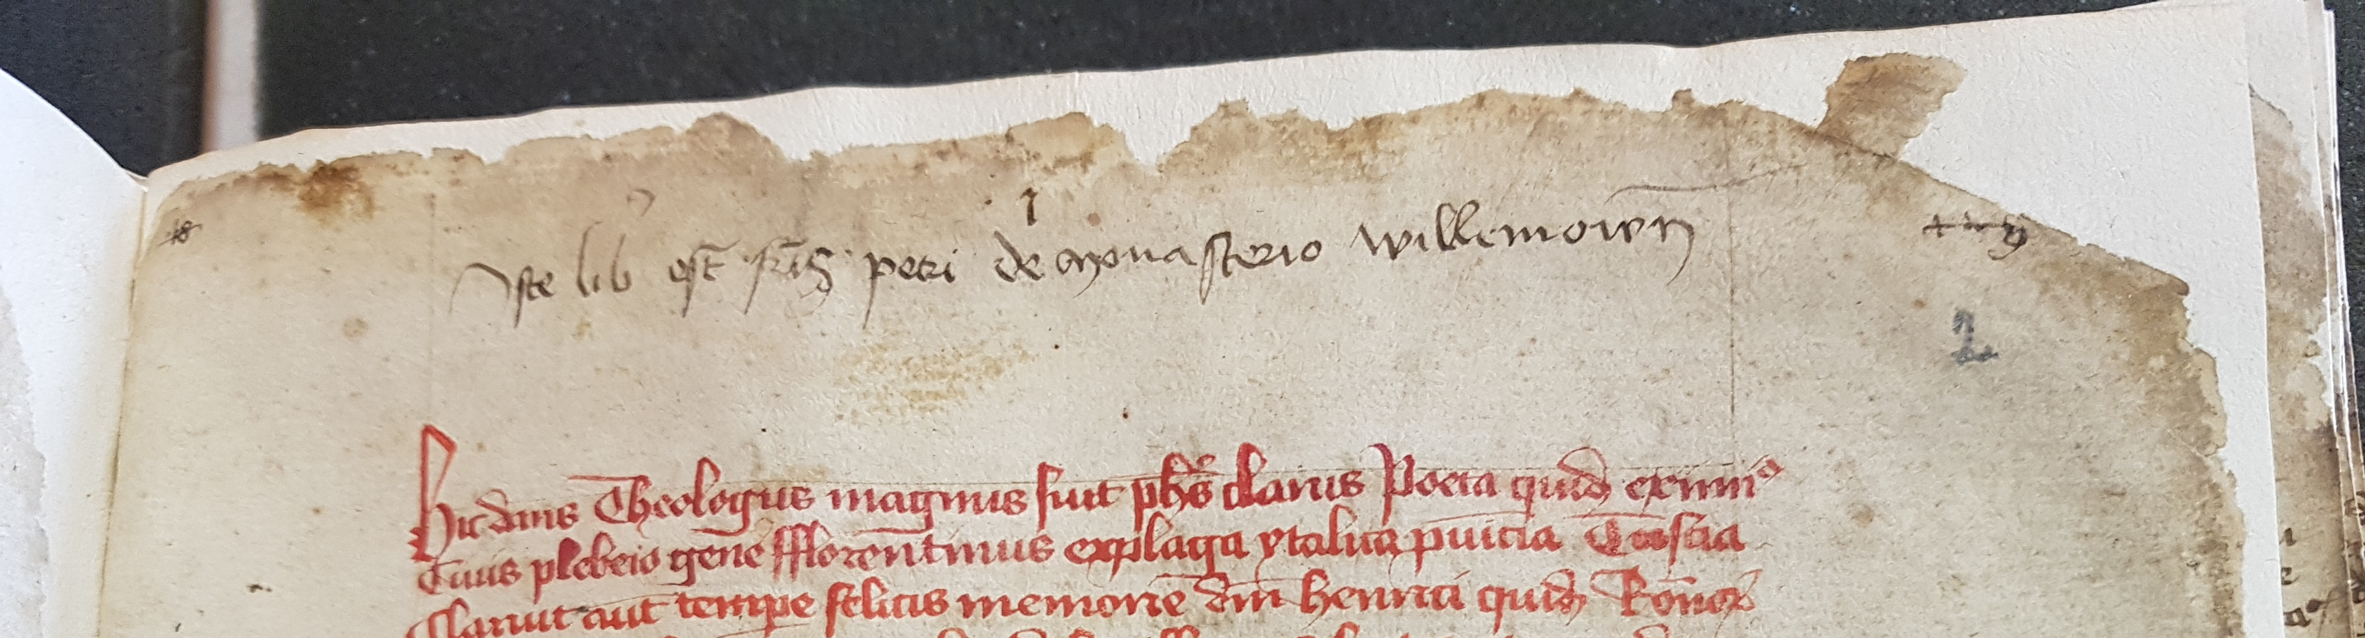
Provenience (vlastnické poznámky, exlibris)
Znojmo, SOkA, sign. 306, f. 2r: Iste liber est fratris Petri de monasterio Willemoviensi.

Slide 32
Dějiny knihoven
Ve středověku nebyly veřejné knihovny. Knihovny při různých církevních institucích (kláštery, kapituly).
Od 13. století knihovny univerzit, jednotlivých kolejí.
Později šlechtické (královské) knihovny – ty později základem veřejných knihoven.

Slide 33
Nejdůležitější rukopisné sbírky u nás
Praha
  Národní knihovna ČR
  Knihovna Národního muzea
  Strahovská knihovna
  Knihovna pražské kapituly (Archiv pražského hradu)
Brno
  MZK
  MZA
Olomouc
  kapitulní knihovna

Slide 34
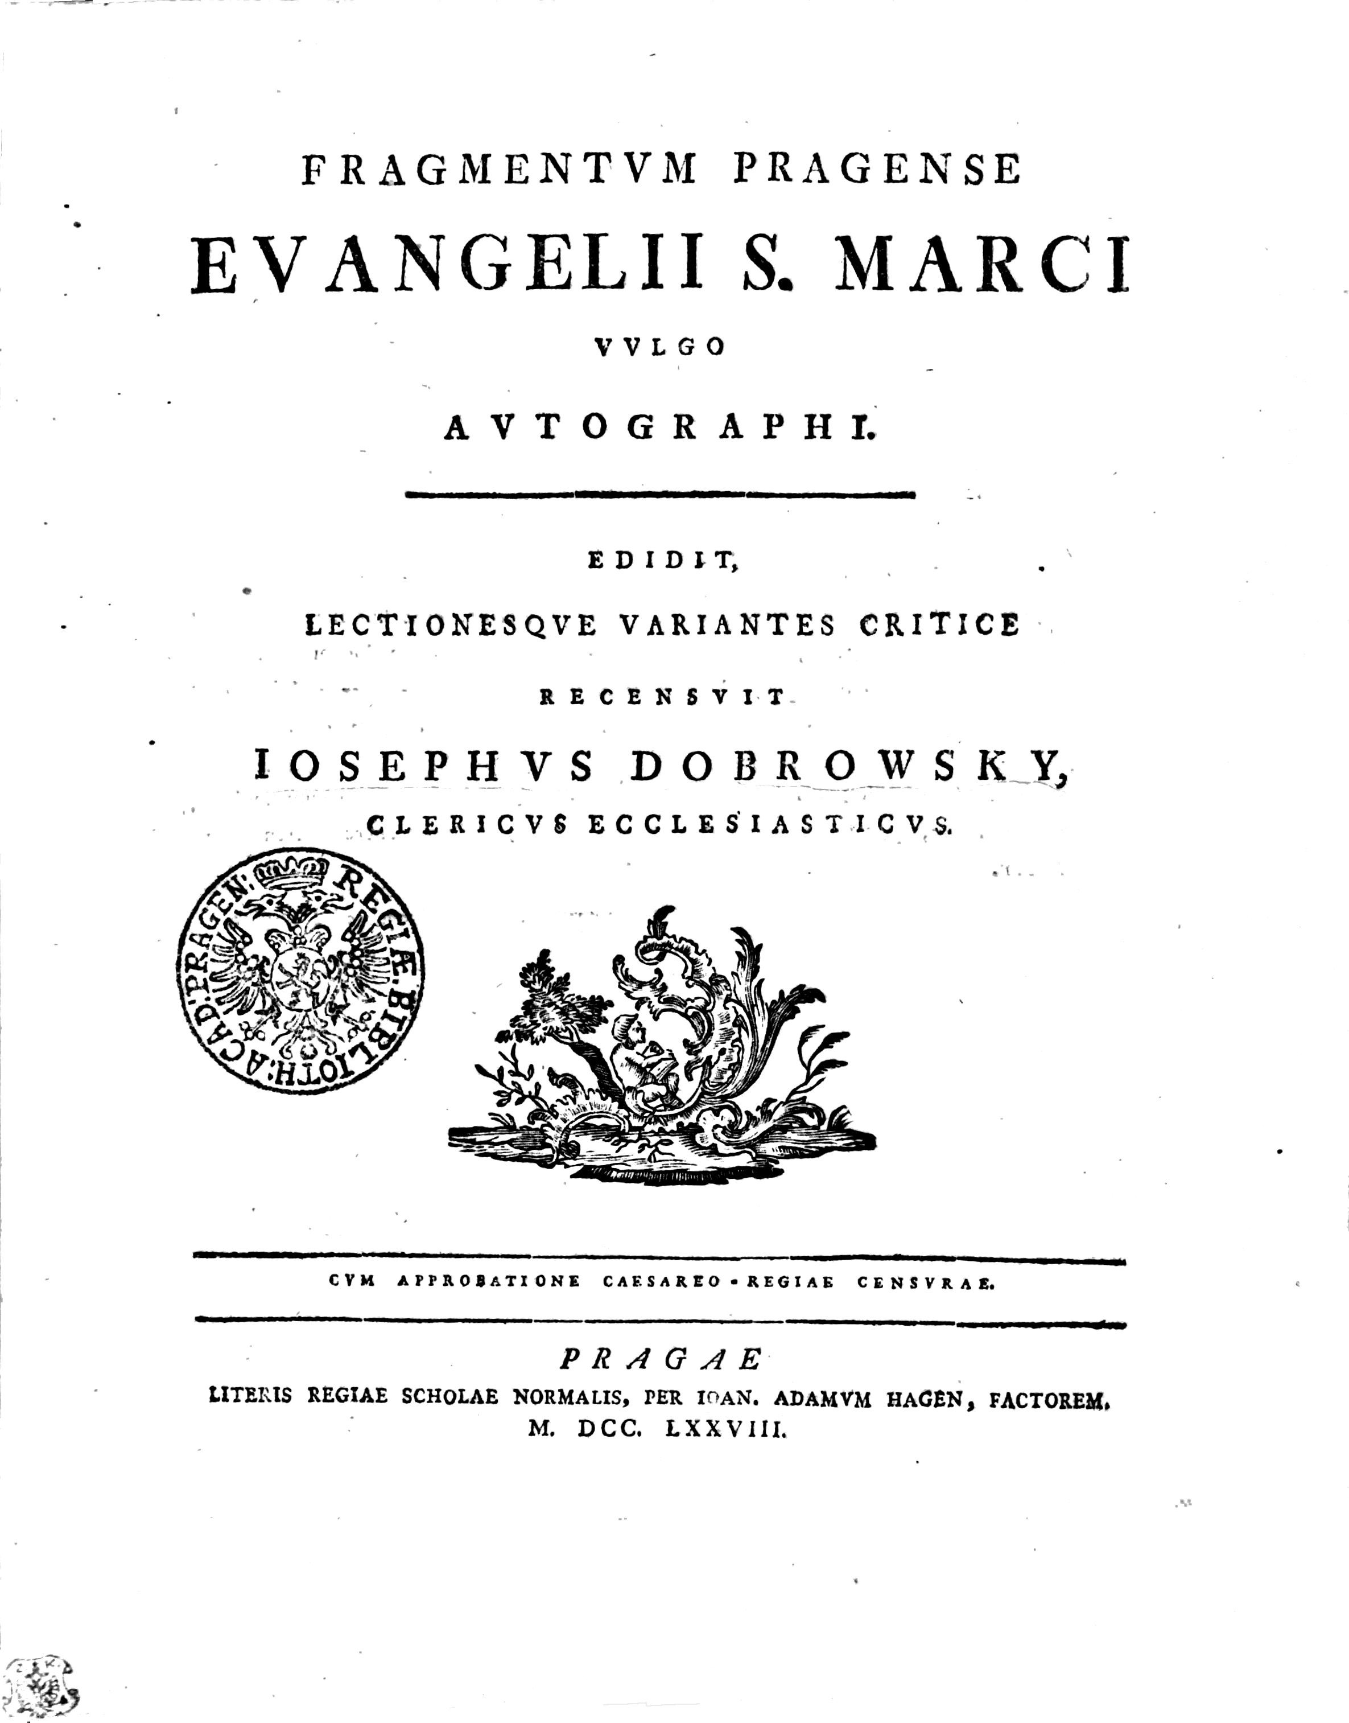
Kodikologická studia
Josef Dobrovský - kritika zlomku evangelia sv. Marka, psaného unciálou.

Slide 35
Kodikologická studia (od konce 19. století)
Adolf Patera – rukopisy metrop. kapituly
Josef Truhlář – rukopisy Národní knihovny
Karel Chytil
Antonín Matějček
František M. Bartoš – knihovna Národního muzea
Antonín Friedl
Eugen Dostál
Václav Vojtíšek
Antonín Podlaha - rukopisy metrop. kapituly

Slide 36
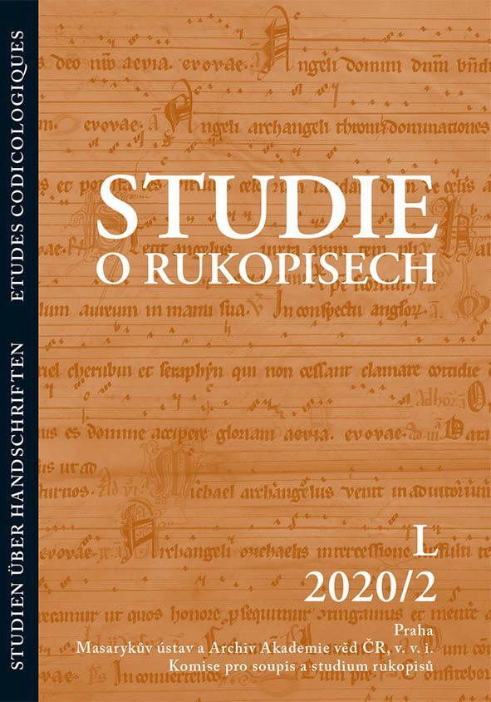
Kodikologická studia
Václav Vojtíšek vytvořil předpoklady pro vytvoření Komise pro soupis rukopisů (dnes Masarykův ústav a archiv AV ČR). Toto pracoviště vydává časopis „Studie o rukopisech“ (od roku 1962).
https://www.mua.cas.cz/cs/oddeleni/oddeleni-pro-soupis-a-studium-rukopisu

Slide 37
Publikace
Soupisy rukopisů (Stanislav Petr)
Časopisy
  Studium o rukopisech (1962-) (česky)
  Scriptorium (1946-) (mezinárodní)
Skripta: Ivan Hlaváček, Úvod do latinské kodikologie. Praha: Karolinum, 1994 (2. doplněné vydání).
Digitální knihovna rukopisů – www.manuscriptorium.com

Slide 38
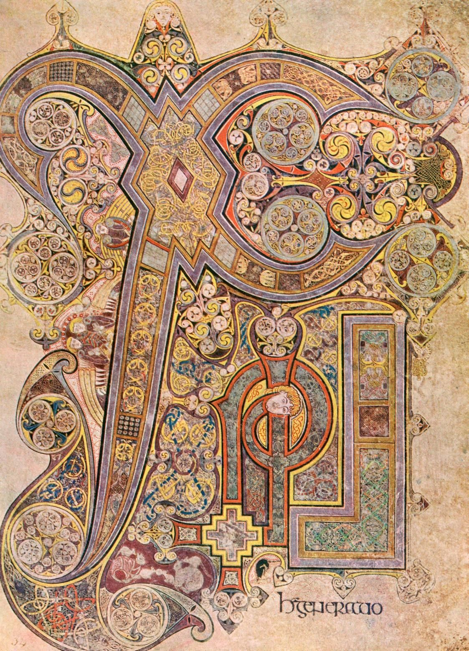
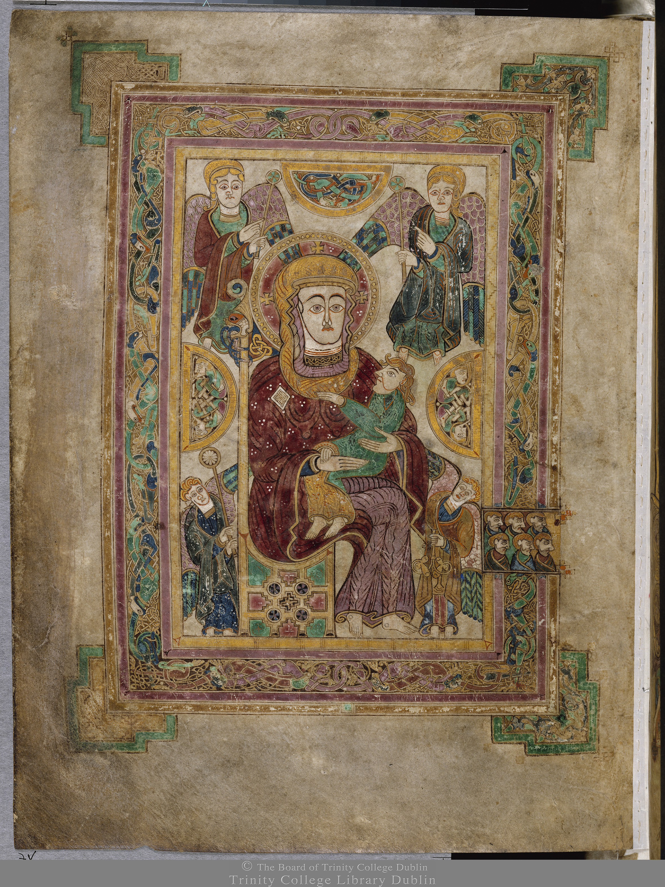
XPI (= Christi) h (= autem) generatio
f. 34r
f. 7r
Iluminované rukopisy
Trinity College Dublin MS 58 (Book of Kells), kol r. 800
Panna Marie s malým Ježíšem

